Slide 1
Numération appliquée
CODE ASCII . CODE COULEUR HEXA .
LANGAGE MACHINE

Slide 2
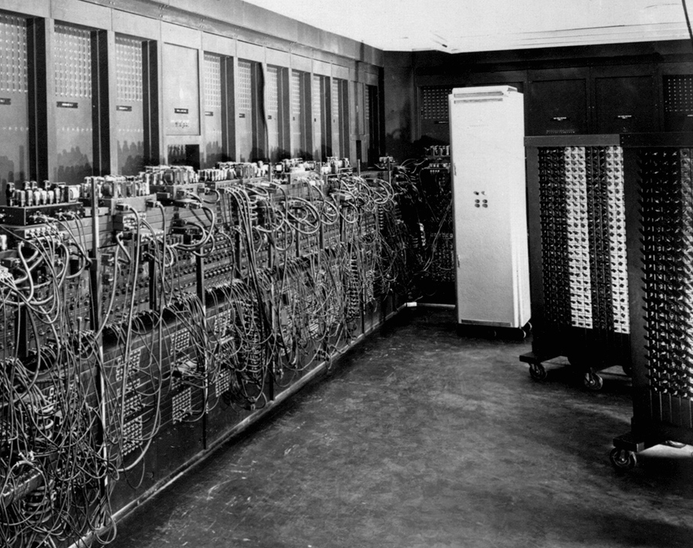
Sommaire
La numération appliquée à l’informatique
Le langage machine
Le code ASCII
Le code couleur

Slide 3
La numération appliquée à l’informatique
Les machines ne comprennent que les 0 et les 1, car les circuits électricques ne peut que détecter deux types de courants, ON et OFF.
Le premier ordinateur moderne a été inventé en 1945, il s’appelait l’ENIAC, créé après l’invention de Colossus une machine pour le code enigma de l’Allemagne Nazi.
Un ordinateur moderne est avant tout binaire, électronique et programmable.
Le processeur qui traite l’information en binaire du côté de la machine pour ensuite retourner une exécution.

Slide 4
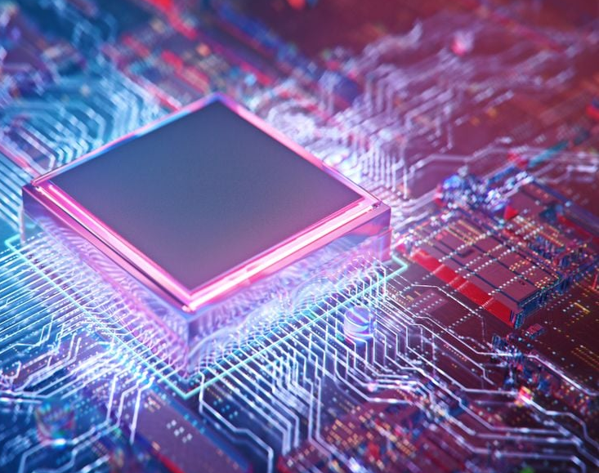
Langage Machine
Le processeur lit des instructions en binaire reçu via les Circuits
Le processeur décode ces instructions en Hexadécimal
Le processeur retourne un résultat , les envoie dans les registres
Notes:
Le processeur ou le CPU est le cerveau de l’ordinateur , c'est lui qui traite les données et effectue les calculs nécessaires pour faire fonctionner les logiciels et le système d’exploitation.

Slide 5
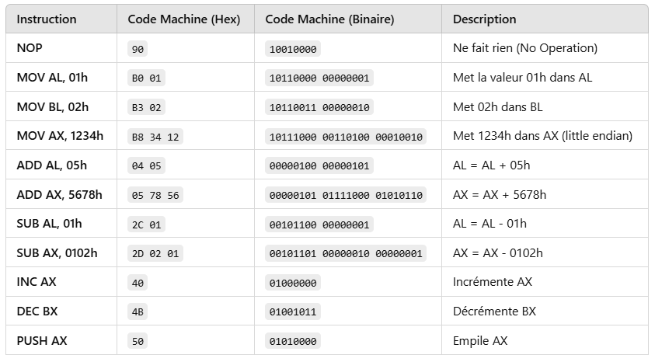
Langage Machine

Slide 6
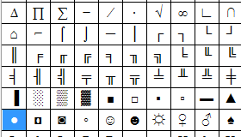
Code ASCII
La machine ne peut pas représenté une chaîne de caractère
Traduction de chaîne de texte entre l’homme et la machine
Affichage des caractères

Slide 7
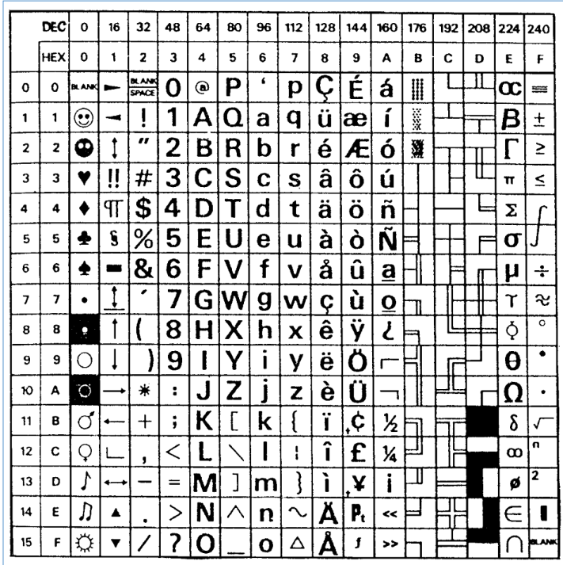
La lecture est la suivante :
(Hex Abs, Hex Ord) = ASCII
Exemple :
(4;5) = « E »
45 32 = « E2 »

Slide 8

Code Hexadécimal
La machine n’interprète pas les couleurs
RGB (Red, Green, Blue) les couleurs primaires du spectre de la lumière. Valeurs décimal ou Hexadécimal
Conversion en code Hexa

Slide 9
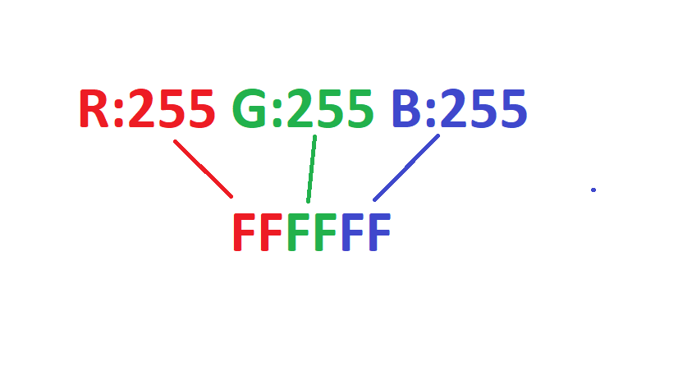
Code Hexadécimal

Slide 10
Un peu de pratique :

Slide 11
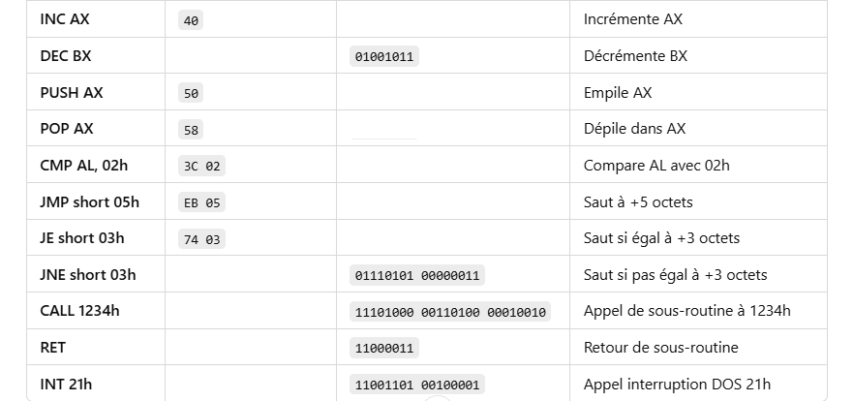
Langage Machine
Veuillez remplir le tableau de registre

Slide 12
Code ASCII
Faire les exercices 14 et 15 du code ASCII

Slide 13
Code couleur Hexa
Voici le code couleur RGB suivant :
Couleur 1 : ( R:0, G:85, B:164)
Couleur 2 : (R:255, G:255, B:255)
Couleur 3 : (R:206, G:43, B:55)
Trouver les codes HEXA couleur en convertissant du décimal en HEXA, regarder les couleurs sur le site :
https://www.color-hex.com/
Puis dite moi qu’est ce que ces 3 couleurs représentent ;)

